Slide 1
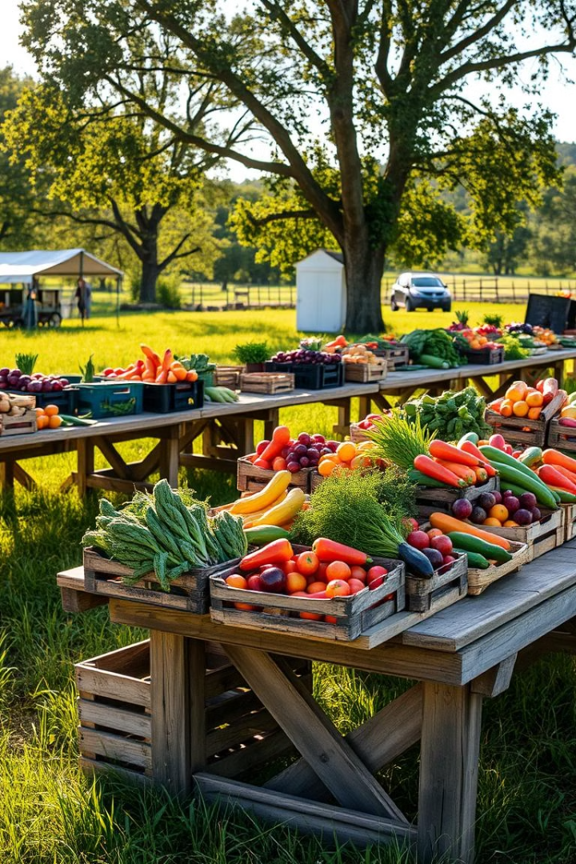




Caminho da Roça
Caminho da Roça conecta produtores rurais diretamente com consumidores finais, criando um mercado online que valoriza a produção local e garante produtos frescos e de qualidade.
Fabrício Tolotti
João Paludo
Gabriel Périco
Luiz Dall Bello

Slide 2
Problema
O consumidor busca produtos frescos e de qualidade, mas enfrenta dificuldades em encontrar opções provenientes de produtores locais.
O produtor rural encontra desafios para alcançar o mercado consumidor final, com custos elevados de logística e pouca visibilidade.
Falta de Acessibilidade
Baixa Lucratividade
Desconhecimento do Consumidor
Dificuldade em encontrar produtos de produtores locais.
Custos elevados de intermediários e logística.
Falta de acesso a informações sobre a origem dos produtos.

Slide 3

Ideia
Caminho da Roça é uma plataforma digital que conecta produtores rurais a consumidores finais.
A plataforma permite que os produtores divulguem seus produtos e que os consumidores encontrem produtos frescos e de qualidade diretamente dos produtores.
1
Marketplace Online
2
Entrega Direta
Plataforma digital que conecta produtores e consumidores.
Possibilidade de entrega direta do produtor ao consumidor.
3
Transparência
4
Pagamento Seguro
Informações sobre o produtor e o processo de produção.
Sistema de pagamento online confiável e seguro.

Slide 4

Justificativa
Caminho da Roça oferece uma solução para os desafios enfrentados por produtores e consumidores.
A plataforma oferece um canal direto de comunicação e venda, permitindo que os produtores alcancem novos clientes e que os consumidores encontrem produtos frescos e de qualidade.
Aumento da Renda
Sustentabilidade
Os produtores podem aumentar sua renda, eliminando intermediários e vendendo seus produtos diretamente ao consumidor.
O sistema de entrega direta reduz o impacto ambiental, diminuindo o transporte de alimentos e incentivando a produção local.
1
2
3
Melhor Qualidade
O consumidor tem acesso a produtos frescos e de qualidade, com informações sobre a origem e o processo de produção.

Slide 5

Proposta
O aplicativo Caminho da Roça oferece uma experiência fácil e intuitiva para produtores e consumidores.
O aplicativo permite que os produtores cadastrem seus produtos, definam preços, e gerenciem seus pedidos.
Funcionalidades do Produtor
Funcionalidades do Consumidor
Cadastro de produtos
Busca por produtos
Gerenciamento de pedidos
Rastreamento de pedidos
Comunicação com clientes
Avaliação de produtos

Slide 6
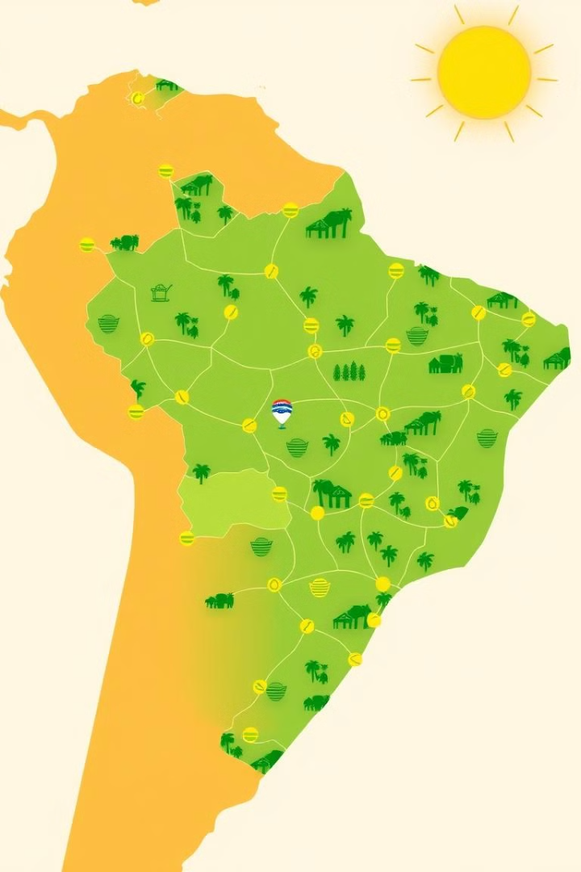
Diferenciais
Caminho da Roça se destaca pela atenção especial à produção local, oferecendo um sistema de entrega direta e garantindo a qualidade dos produtos.
A plataforma também oferece ferramentas para conectar produtores e consumidores, fortalecendo as relações e incentivando a produção sustentável.
Entrega Direta
Produção Local
Redução de custos e tempo de entrega, garantindo a frescura dos produtos.
Incentivo à produção local, fortalecendo a economia regional e a agricultura familiar.
Transparência
Informação completa sobre a origem dos produtos e o processo de produção.

Slide 7
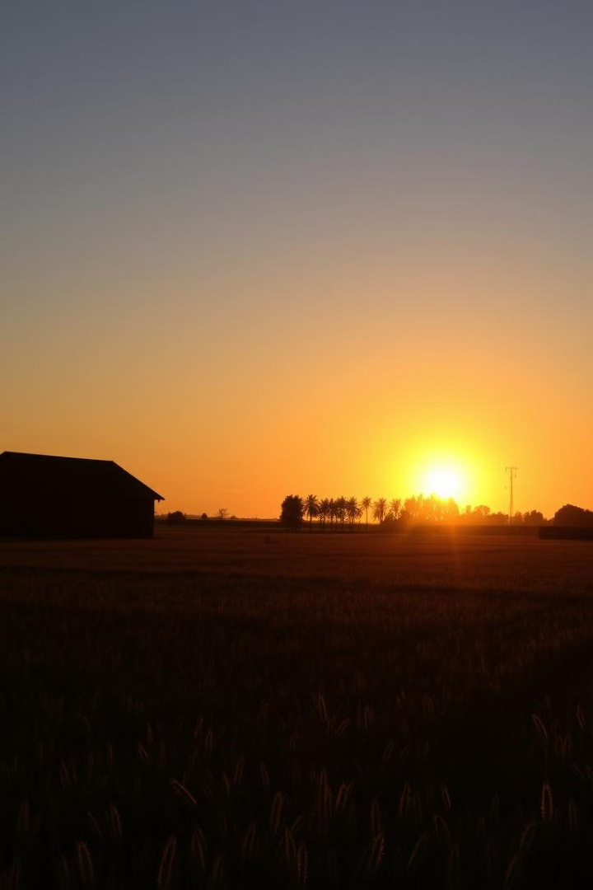
Agradecimento
Agradecemos pela oportunidade de apresentar o projeto Caminho da Roça.

